Slide 1
第3章 逻辑与推理
3.1 一阶谓词逻辑
3.2 推理的基本概念
3.3 自然演绎推理
3.4 归结演绎推理
3.5 非归结演绎推理
3.6 知识图谱
3.7 不确定推理

Slide 2
3.6 知识图谱
语义网络表示
知识图谱应用

Slide 3
语义网络表示
表示形式
每一个要表达的事实用一个“结点”表示，而事实之间的关系用“弧线”表示。即，有向图表示的三元组，（结点1， 弧，结点2）连接而成。
推理特点
不十分明了，有继承规则。可以用关系如：成员联系、特征联系、相互作用联系、集合联系、合成联系、因果联系、活动方式联式、活动目标联系、蕴含联系等。还可以将语义网络引入逻辑含义。表示∧，∨，～关系，使用归结推理法。

Slide 4
语义网络表示
语义网络的优点:
结构性
联想性
自索引性
自然性
语义网络的缺点:
非严格性
复杂性

Slide 5
语义网络表示——二元语义网络表示
例1
swallow
bird
isa
isa
isa
xiaoyan
swallow
bird
isa
isa
xiaoyan
swallow
bird
has-part
wings

Slide 6
语义网络表示——二元语义网络表示
例2
isa
isa
xiaoyan
swallow
bird
owns
isa
nest-1
nest

Slide 7
语义网络表示——二元语义网络表示
例3
isa
isa
xiaoyan
swallow
bird
owner
ownee
isa
own-1
nest-1
nest
starttime
isa
spring
time
endtime
isa
isa
fall
isa
ownership
situation

Slide 8
语义网络表示——二元语义网络表示
例4
color
my car
tan
isa
car
isa
color
Lihua’s car
green

Slide 9
语义网络表示——二元语义网络表示
例5
furniture
isa
person
chair
isa-part
seat
isa
isa
owner
color
x
my chair
brown
covering
leather

Slide 10
语义网络表示——多元语义网络表示
语义网络从本质上来说，节点之间的连接是二元关系。一元关系很容易表示。MAN(LIMING)或ISA(LIMING,MAN)。
为了表示多元语义，可将多元关系转化为二元关系的组合 。
例：北大(BU)和清华(TU)两校篮球队在北大进行的一场比赛的比分是85比89。

Slide 11
语义网络表示——多元语义网络表示
game
isa
score
TU
G25
85:89
visitteam
hometeam
BU
建立一个G25表示这场特定的球赛，是一个附加节点。

Slide 12
语义网络表示——连接词和量化的表示
合取(conjunction)
John gave Mary the book.
谓词表示可以为: GIVE(JOIN,MARY,BOOK)
give
isa
giver
object
John
G1
b23
recipient
isa
MARY
BOOK

Slide 13
语义网络表示——连接词和量化的表示
析取
ISA（A，B）∨PARTOF（B，C）
DIS
C
partof
B
isa
A

Slide 14
语义网络表示——连接词和量化的表示
否定
（a）和（b）表示~（A isa B）和~（B part of C）
（c）表示~[ISA（A，B）∧PART-OF（B，C）]
NEG
~isa
C
A
B
partof
B
(a)
isa
~part-of
A
B
C
(c)
(b)

Slide 15
语义网络表示——连接词和量化的表示
蕴含
在语义网络中可用标注ANTE和CONSE界限来表示蕴含关系。ANTE表示先决条件antecedent及CONSE表示结果consequence。用以一条虚线把两个界限连接起来，以表示一对蕴含关系的先决条件和结果。
address
ANTE
CONSE
occupation
isa
isa
person
worker
Y
X
O(x,y)
loc
profession
37-maple
programmer

Slide 16
语义网络表示——连接词和量化的表示
量化
The dog bit the postman.
dog
bite
postman
isa
isa
isa
assailiant
victin
D
B
P
(a)

Slide 17
语义网络表示——连接词和量化的表示
量化
Every dog has bitten a postman.
dog
bite
postman
GS
isa
isa
isa
isa
form
assailiant
victin
G
D
B
P
∀
s1
(b)

Slide 18
语义网络表示法——连接词和量化的表示
量化
Every dog has bitten every postman.
dog
bite
postman
isa
isa
isa
assailiant
victin
D
B
P
form
∀
∀
isa
GS
G
(c)

Slide 19
语义网络表示——连接词和量化的表示
存在量化在语义网络中可直接用ISA链来表示，而全称量化就是用分割方法来表示。
包含全称量词时解决方法之一是把语义网络分割成空间分层集合。

Slide 20
语义网络表示——语义网络的推理过程
继承
是把对事物的描述从概念节点或类节点传递到实例节点。
BRICK
TOY
ISA
COLOR
BRICK12
RED
BRICK12有三个链，构成两个槽，一个槽由一个值，另一个槽有两个值。

Slide 21
语义网络表示——语义网络的推理过程
语义网络的值继承
通过ISA链或AKO链将概念节点的值传递到实例节点。
BLOCK
AKO
AKO
SHAPE
SHAPE
WEDGE
TRIANGULER
BRICK
RECTANGULER
ISA
ISA
BRICK12
WEDGE18

Slide 22
语义网络表示——语义网络的推理过程
“如果需要”继承
当不知道槽值时，可以利用已知信息来计算。每个槽可以有若干个侧面，以储存不同类型的值。If-needed程序，存放在IF-NEEDED侧面中。
WEIGHT
(IF-NEEDED)
BLOCK
BLOCK-WEIGHT
PROCEDURE
WEIGH
4400
AKO
BRICK
BRICK12
VOLUME
400
ISA
VOLUME
400
BRICK12
DENSITY
11
DENSITY
11

Slide 23
语义网络表示——语义网络的推理过程
“默认”继承
具有相当的真实性，但又不能十分肯定的值 称为“默认”值，存放于槽的DEFAULT侧面中。
COLOR
(DEFAULT)
BLOCK
BLUE
AKO
AKO
COLOR
(DEFAULT)
WEDGE
BRICK
RED
ISA
ISA
WEDGE18
BRICK12

Slide 24
语义网络表示——语义网络的推理过程
匹配
由于TOY-HOUSE77是TOY-HOUSE的一个实例，所以它必须有两个部件，一个是砖块，另一个是楔块，且砖块必须支撑楔块。
TOY-HOUSE
WEDGE
PART
SUPPORT
ISA
PART
BRICK
TOY-HOUSE77
PART
SUPPORT
PART

Slide 25
语义网络表示—语义网络的基本语义关系
类属关系：具有共同属性的不同事物间的分类关系、成员关系或实例关系。体现了“具体与抽象”、“个体与集体”的概念。具有继承性。
A-Kind-of(分类关系)
A-Member-of(成员关系)
Is-a(实例关系)
A-Kind-of
bird
animal
A-Member-of
Zhang
Party Member
isa
Li
man

Slide 26
语义网络表示——语义网络的基本语义关系
包含关系(聚类关系)：指具有组织或结构特征的“部分与整体”之间的关系。不具备属性的继承性。
Part-of
Part-of
brain
body
Part-of
blackborad
wall

Slide 27
语义网络表示——语义网络的基本语义关系
属性关系：事物和其属性之间的关系
Have:表示一个结点具有另一个节点所描述的属性
Can:表示一个结点能做另一个结点的事情
Have
bird
wing
Can
bird
fly

Slide 28
语义网络表示——语义网络的基本语义关系
时间关系：指不同事件在其发生时间方面的先后次序关系。
Before
After
After
Macao’s regress
Hongkong’ sregress

Slide 29
语义网络表示——语义网络的基本语义关系
位置关系：不同事物在位置方面的关系
Located-on
Located-at
Located-under
Located-inside
Located-outside
Located-on
book
table

Slide 30
语义网络表示—语义网络的基本语义关系
相近关系：不同事物在形状、内容等方面相似或接近。
Similar-to
Near-to
Similar-to
cat
tiger

Slide 31
语义网络表示——语义网络的基本语义关系
推论关系：指从一个概念推出另一个概念的语义关系。
infer
Do well in
Study hard

Slide 32
学生注册的语义网络
Sex
Man
Male
Ako
Male Student
Course
Isa
Isa
Register
Lining
CS-100

Slide 34
语义网络的存储表示
语义网络表示的知识必须存储于知识库，才能加以使用。存储表示方式可分为二类：节点集和节点集加关系弧集。前者简单、适用面广。
语义网络中的节点可表示为具有若干槽的数据结构，以巴科斯范式BNF定义：
<节点>:=(Node<节点名>{<槽名>:<槽内容>}⁺)
如：……

Slide 35
语义网络的BNF描述
<语义网络> ::= <基本网元>|Merge(<基本网元>,...)
<基本网元> ::= <节点><语义联系><节点>
<节点> ::= （<属性—值对>,...)
<属性—值对> ::= <属性名>:<属性值>
<语义联系> ::= <系统预定义的语义联系> |
<用户自定义的语义联系>

Slide 36
语义网络的存储表示
G1节点的表示:
(Node G1 Isa:Giving-Event Giver:John Receiver:Mary Thing:Gift)
槽内容通常并非节点名，而是用指针指向相应的节点。但这些处理都是由语义网络的表示机制自动解决的。
give
isa
giver
object
John
G1
b23
recipient
isa
MARY
BOOK

Slide 37
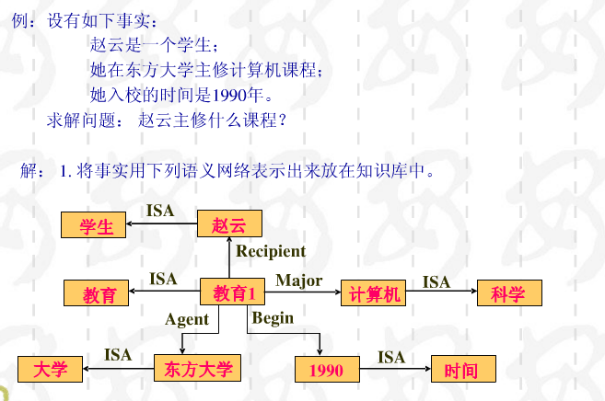

Slide 38
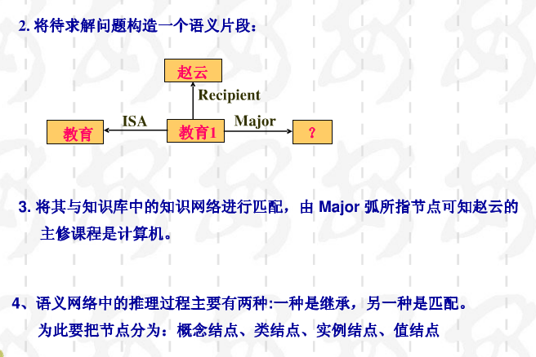
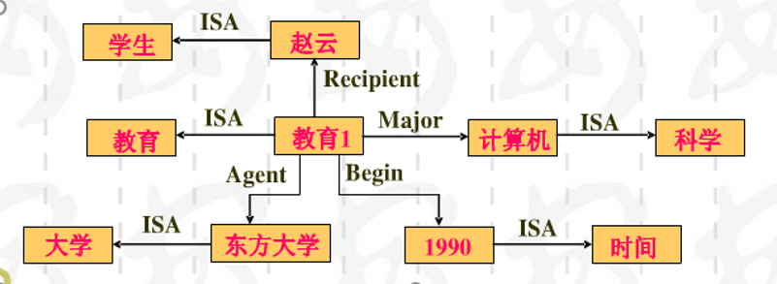
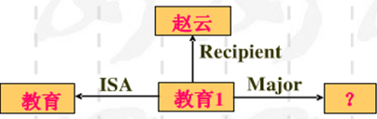

Slide 39
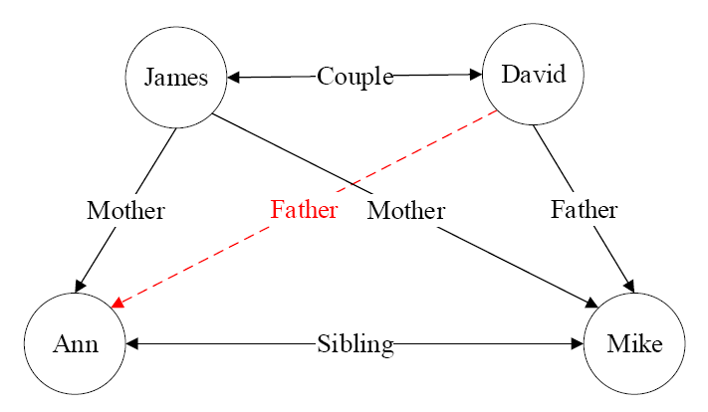
知识图谱
知识图谱可视为包含多种关系的图。在图中，每个节点是一个实体（如人名、地名、事件和活动等），任意两个节点之间的边表示这两个节点之间存在的关系。
一般而言，可将知识图谱中任意两个相连节点及其连接边表示成一个三元组（triplet）, 即 (left_node, relation, right_node) ，例：(David, Father, Mike)。

Slide 40
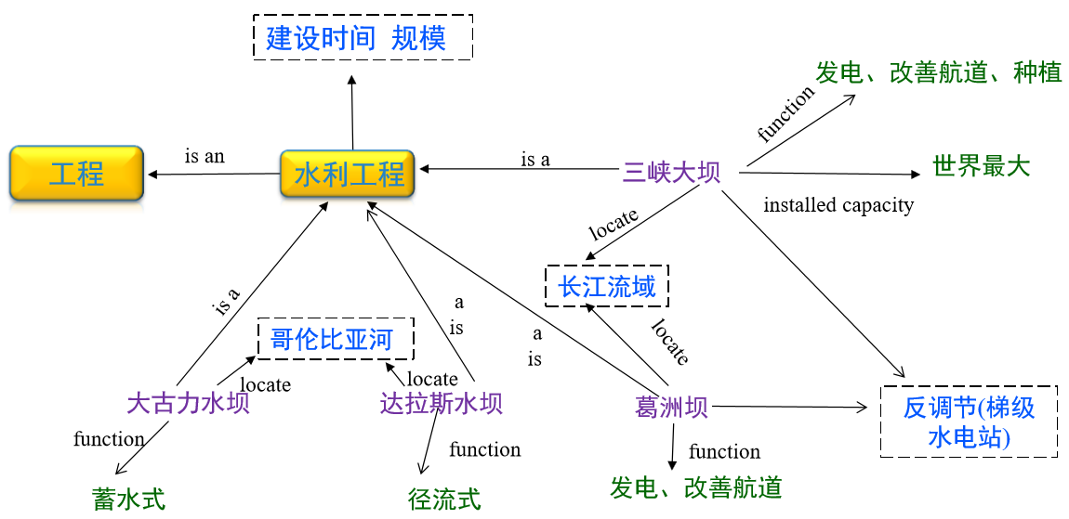
知识图谱：以水利工程为例
Notes:
节点和节点之间的关系

Slide 41
知识图谱：以水利工程为例
概念之间层次化关系(ontology)：
如：工程 → 水利工程
与Wordnet等早期本体知识构建不同，现有方法多在传统分类法(Taxonomy)中结合大众分类(Folksonomy)和机器学习来构建语义网络分类体系。
概念对应的例子或实体(instance/entity)
如三峡大坝和葛洲坝等属于水利工程这一概念。
一般通过分类识别等手段实现。

Slide 42
知识图谱：以水利工程为例
概念或实体的属性：
属性是对概念或实体内涵的描述，如水利工程具有建设时间和规模等属性、三峡大坝具有发电功能等属性。
概念或实体之间的关系：
如三峡大坝和葛洲坝之间具有“梯级调节”关系。
概念或实体的属性描述和关系表达一般通过三元组来表示：
(entity, relation, entity)或 (subject, predicate, object )
学习概念或实体属性描述及其关联关系是丰富知识图谱的关键！

Slide 43
知识图谱：以水利工程为例
知识图谱推理 (inference) ：
通过机器学习等方法对知识图谱所蕴含关系进行挖掘。
建设时间 规模
发电、改善航道、种植
function
is an
is a
工程
水利工程
三峡大坝
世界最大
locate
installed capacity
is a
is a
长江流域
哥伦比亚河
locate
locate
达拉斯水坝
大古力水坝
locate
葛洲坝
反调节(梯级水电站)
function
反调节(梯级水电站)
function
function
蓄水式
径流式
发电、改善航道

Slide 44
知识图谱:基本元素
概念：层次化组织
实体：概念的示例化描述
属性：对概念或实体的描述信息
关系：概念或实体之间的关联
推理规则：可产生语义网络中上述新的元素
在实际中，知识图谱一般可通过标注多关系图（labeled multi-relational graph）来表示。

Slide 45
知识图谱推理
知识图谱中存在连线的两个实体可表达为形如<left_node, relation, right_node >的三元组形式，这种三元组也可以表示为一阶逻辑(first order logic, FOL)的形式，从而为基于知识图谱的推理创造了条件。
例如从<奥巴马，出生地，夏威夷>和<夏威夷，属于，美国>两个三元组，可推理得到<奥巴马，国籍，美国>。
一个简单的家庭关系知识图谱

Slide 46
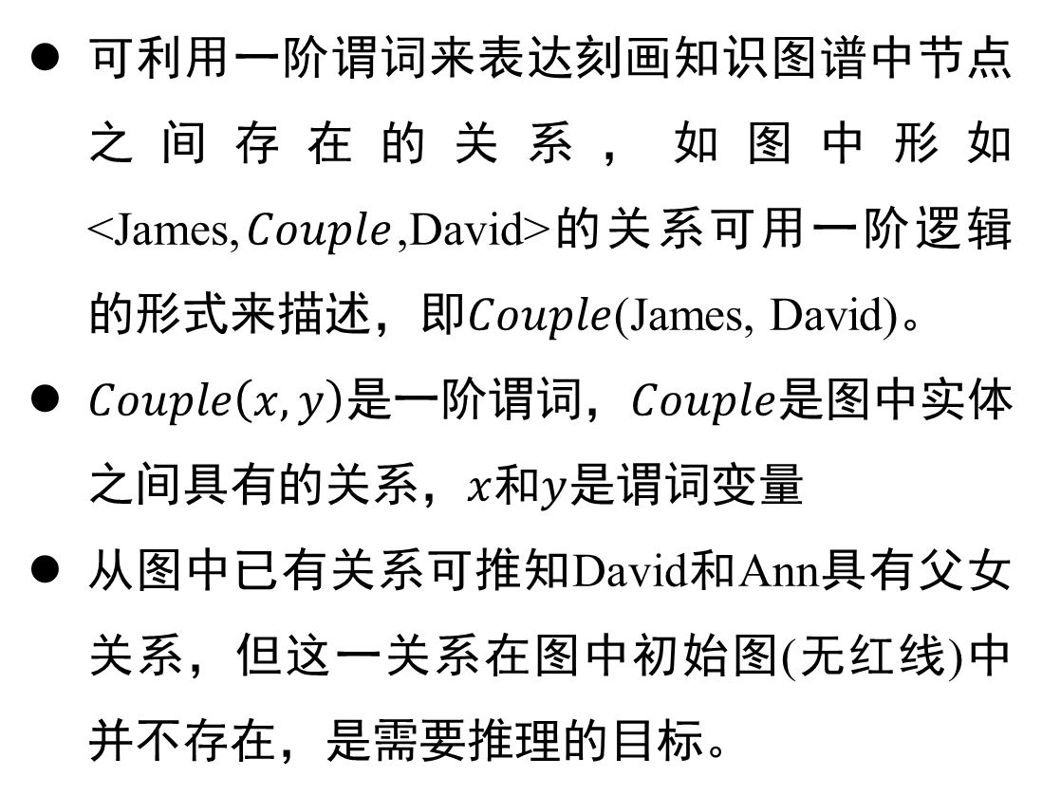
知识图谱推理
可利用一阶谓词来表达刻画知识图谱中节点之间存在的关系，如图中形如<James,$Couple$,David>的关系可用一阶逻辑的形式来描述，即$Couple$(James, David)。
$Couple\left(x, y\right)$是一阶谓词，$Couple$是图中实体之间具有的关系，$x$和$y$是谓词变量
从图中已有关系可推知David和Ann具有父女关系，但这一关系在图中初始图(无红线)中并不存在，是需要推理的目标。
一个简单的家庭关系知识图谱

Slide 47
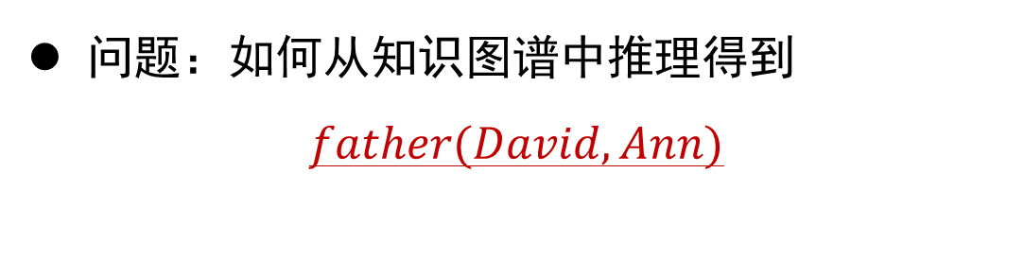
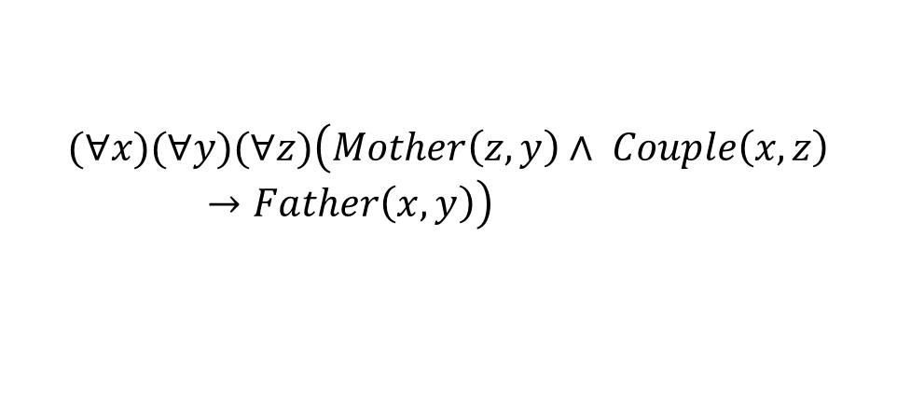
知识图谱推理
问题：如何从知识图谱中推理得到
$$father(David,Ann)$$
$$(∀x)(∀y)(∀z)\left(Mother\left(z, y\right)∧ Couple\left(x,z\right)→Father\left(x, y\right)\right)$$
如果能够学习得到这条规则，该有多好？
（从具体例子中学习，这是归纳推理的范畴）
一个简单的家庭关系知识图谱

Slide 48
知识图谱推理：归纳学习
归纳逻辑程序设计 (inductive logic programming，ILP)算法
归纳逻辑程序设计（ILP）是机器学习和逻辑程序设计交叉领域的研究内容。
ILP使用一阶谓词逻辑进行知识表示，通过修改和扩充逻辑表达式对现有知识归纳，完成推理任务。
作为ILP的代表性方法，FOIL（First Order Inductive Learner）通过序贯覆盖实现规则推理。

Slide 49
知识图谱推理：FOIL (First Order Inductive Learner)
$$(∀x)(∀y)(∀z)\left(Mother\left(z, y\right)∧ Couple\left(x,z\right)→Father\left(x, y\right)\right)$$
前提约束谓词
(学习得到)
目标谓词
(已知)
推理手段: positive examples + negative examples + background knowledge examples$⟹$ hypothesis

Slide 50
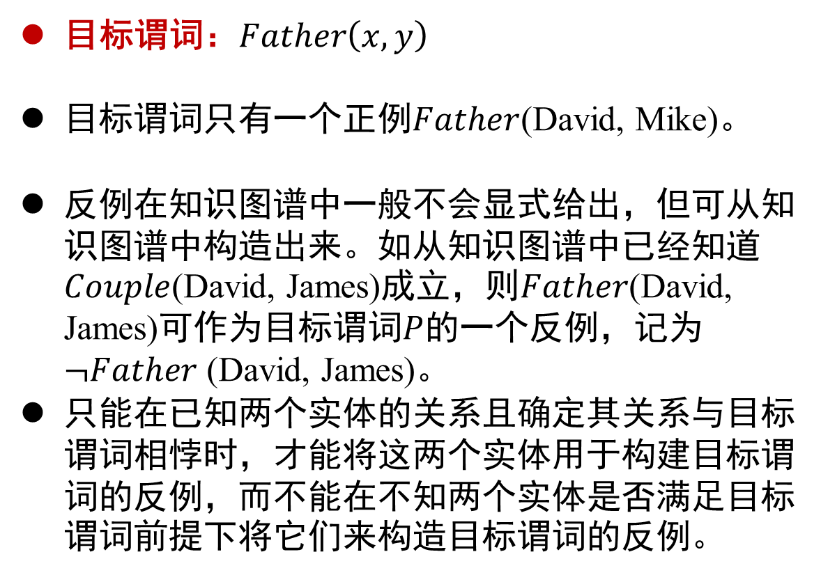
知识图谱推理：FOIL (First Order Inductive Learner)
目标谓词：$Father\left(x, y\right)$
目标谓词只有一个正例$Father$(David, Mike)。
反例在知识图谱中一般不会显式给出，但可从知识图谱中构造出来。如从知识图谱中已经知道$Couple$(David, James)成立，则$Father$(David, James)可作为目标谓词$P$的一个反例，记为$¬Father$ (David, James)。
只能在已知两个实体的关系且确定其关系与目标谓词相悖时，才能将这两个实体用于构建目标谓词的反例，而不能在不知两个实体是否满足目标谓词前提下将它们来构造目标谓词的反例。
一个简单的家庭关系知识图谱

Slide 51
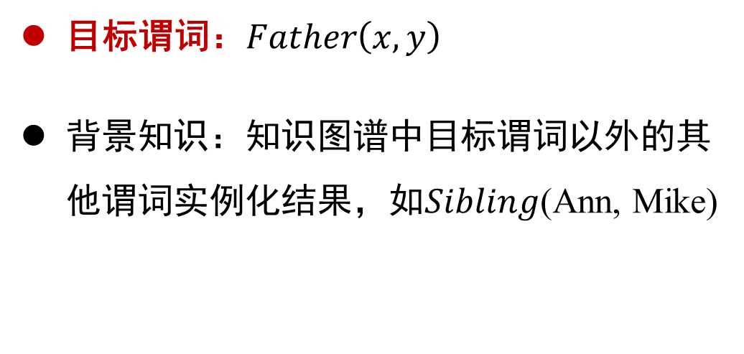
知识图谱推理：FOIL (First Order Inductive Learner)
目标谓词：$Father\left(x, y\right)$
背景知识：知识图谱中目标谓词以外的其他谓词实例化结果，如$Sibling$(Ann, Mike)
一个简单的家庭关系知识图谱

Slide 52
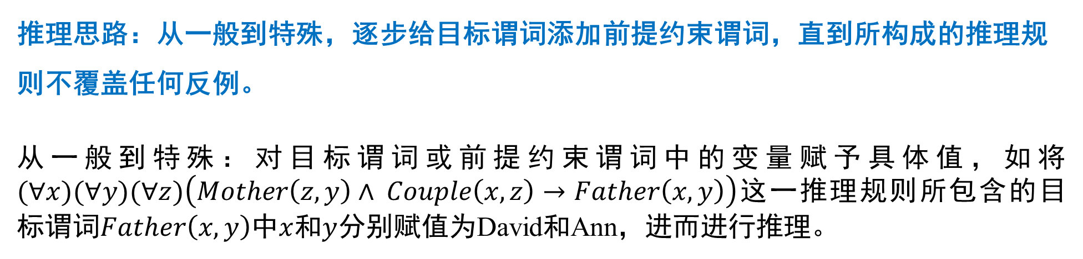
知识图谱推理：FOIL (First Order Inductive Learner)
$$(∀x)(∀y)(∀z)\left(Mother\left(z, y\right)∧ Couple\left(x,z\right)→Father\left(x, y\right)\right)$$
前提约束谓词
(学习得到)
目标谓词
(已知)
推理思路：从一般到特殊，逐步给目标谓词添加前提约束谓词，直到所构成的推理规则不覆盖任何反例。
从一般到特殊：对目标谓词或前提约束谓词中的变量赋予具体值，如将$(∀x)(∀y)(∀z)\left(Mother\left(z, y\right)∧ Couple\left(x,z\right)→Father\left(x, y\right)\right)$这一推理规则所包含的目标谓词$Father\left(x, y\right)$中$x$和$y$分别赋值为David和Ann，进而进行推理。

Slide 53
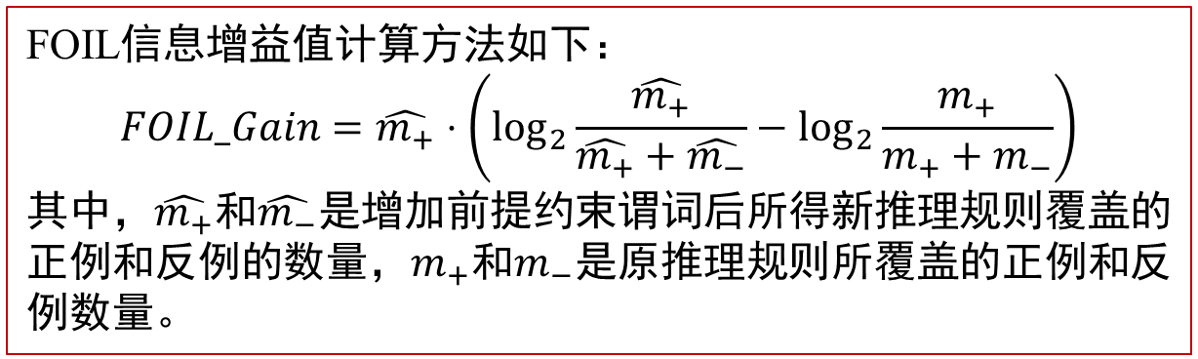
知识图谱推理：FOIL (First Order Inductive Learner)
$$(∀x)(∀y)(∀z)\left(Mother\left(z, y\right)∧ Couple\left(x,z\right)→Father\left(x, y\right)\right)$$
前提约束谓词
(学习得到)
目标谓词
(已知)
哪些谓词好呢？可以作为目标谓词的前提约束谓词？
FOIL信息增益值计算方法如下：
$$FOIL_Gain=\hat{m_{+}}⋅\left(\log_{2}{\frac{\hat{m_{+}}}{\hat{m_{+}}+\hat{m_{−}}}}−\log_{2}{\frac{m_{+}}{m_{+}+m_{−}}}\right)$$
其中，$\hat{m_{+}}$和$\hat{m_{−}}$是增加前提约束谓词后所得新推理规则覆盖的正例和反例的数量，$m_{+}$和$m_{−}$是原推理规则所覆盖的正例和反例数量。
FOIL中信息增益值
(information gain)

Slide 54
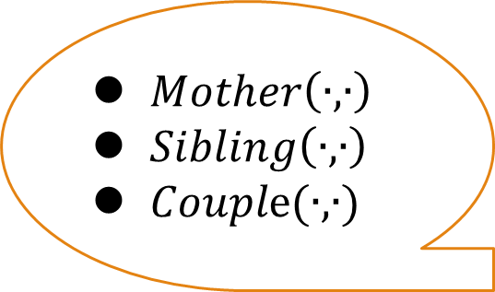
知识图谱推理：FOIL (First Order Inductive Learner)
$$(∀x)(∀y)(∀z)\left(Mother\left(z, y\right)∧ Couple\left(x,z\right)→Father\left(x, y\right)\right)$$
前提约束谓词
(学习得到)
目标谓词
(已知)
$Mother\left(∙, ∙\right)$
$Sibling\left(∙,∙\right)$
$Couple(∙, ∙)$
依次将谓词加入到推理规则中作为前提约束谓词，并计算所得到新推理规则的FOIL增益值。
基于计算所得FOIL增益值来选择最佳前提约束谓词。

Slide 55
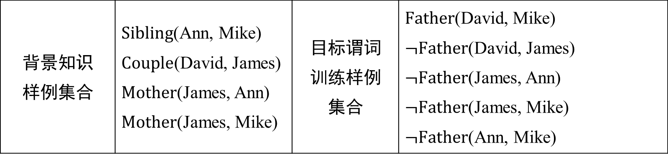
知识图谱推理：FOIL (First Order Inductive Learner)
$$(∀x)(∀y)(∀z)\left(Mother\left(z, y\right)∧ Couple\left(x,z\right)→Father\left(x, y\right)\right)$$
前提约束谓词
(学习得到)
目标谓词
(已知)
背景知识 样例集合 | $Sibling$(Ann, Mike) $Couple$(David, James) $Mother$(James, Ann) $Mother$(James, Mike) | 目标谓词 训练样例 集合 | $Father$(David, Mike) $¬Father$(David, James) $¬Father$(James, Ann) $¬Father$(James, Mike) $¬Father$(Ann, Mike)

Slide 56
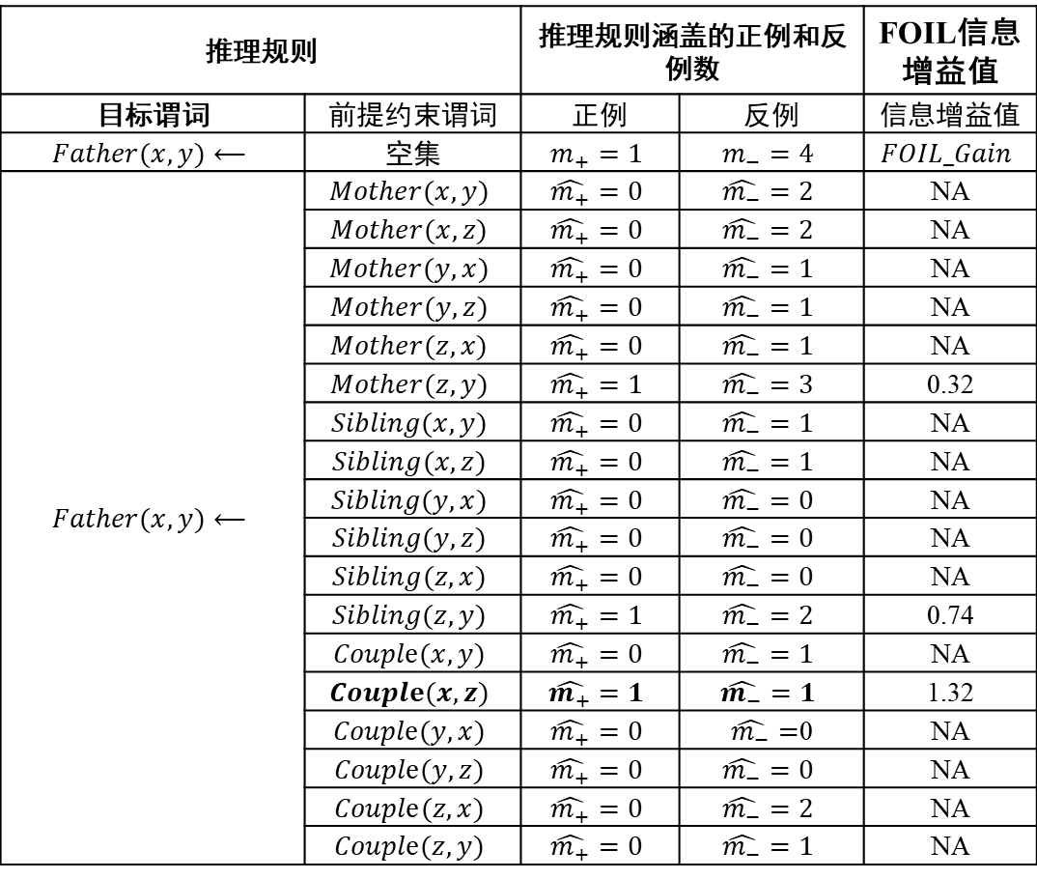
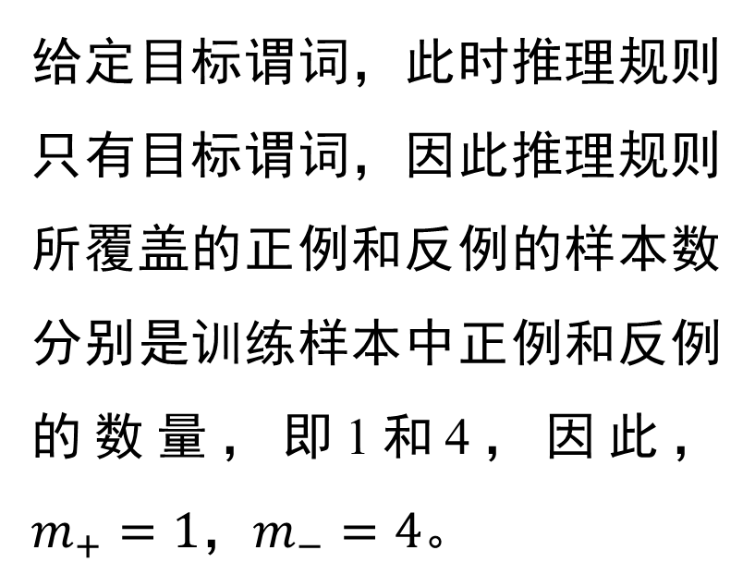
知识图谱推理：FOIL (First Order Inductive Learner)
推理规则 |  | 推理规则涵盖的正例和反例数 |  | FOIL信息增益值
目标谓词 | 前提约束谓词 | 正例 | 反例 | 信息增益值
$$Father(x, y)⟵$$ | 空集 | $$m_{+}=1$$ | $$m_{−}=4$$ | $$FOIL_Gain$$
$$Father(x, y)⟵$$ | $$Mother(x, y)$$ | $$\hat{m_{+}}=0$$ | $$\hat{m_{−}}=2$$ | NA
 | $$Mother(x, z)$$ | $$\hat{m_{+}}=0$$ | $$\hat{m_{−}}=2$$ | NA
 | $$Mother(y, x)$$ | $$\hat{m_{+}}=0$$ | $$\hat{m_{−}}=1$$ | NA
 | $$Mother(y, z)$$ | $$\hat{m_{+}}=0$$ | $$\hat{m_{−}}=1$$ | NA
 | $$Mother(z, x)$$ | $$\hat{m_{+}}=0$$ | $$\hat{m_{−}}=1$$ | NA
 | $$Mother(z, y)$$ | $$\hat{m_{+}}=1$$ | $$\hat{m_{−}}=3$$ | 0.32
 | $$Sibling(x,y)$$ | $$\hat{m_{+}}=0$$ | $$\hat{m_{−}}=1$$ | NA
 | $$Sibling(x,z)$$ | $$\hat{m_{+}}=0$$ | $$\hat{m_{−}}=1$$ | NA
 | $$Sibling(y,x)$$ | $$\hat{m_{+}}=0$$ | $$\hat{m_{−}}=0$$ | NA
 | $$Sibling(y,z)$$ | $$\hat{m_{+}}=0$$ | $$\hat{m_{−}}=0$$ | NA
 | $$Sibling(z,x)$$ | $$\hat{m_{+}}=0$$ | $$\hat{m_{−}}=0$$ | NA
 | $$Sibling(z,y)$$ | $$\hat{m_{+}}=1$$ | $$\hat{m_{−}}=2$$ | 0.74
 | $$Couple(x, y)$$ | $$\hat{m_{+}}=0$$ | $$\hat{m_{−}}=1$$ | NA
 | $$Couple(x, z)$$ | $$\hat{m_{+}}=1$$ | $$\hat{m_{−}}=1$$ | 1.32
 | $$Couple(y, x)$$ | $$\hat{m_{+}}=0$$ | $\hat{m_{−}}=$0 | NA
 | $$Couple(y, z)$$ | $$\hat{m_{+}}=0$$ | $$\hat{m_{−}}=0$$ | NA
 | $$Couple(z, x)$$ | $$\hat{m_{+}}=0$$ | $$\hat{m_{−}}=2$$ | NA
 | $$Couple(z, y)$$ | $$\hat{m_{+}}=0$$ | $$\hat{m_{−}}=1$$ | NA
给定目标谓词，此时推理规则只有目标谓词，因此推理规则所覆盖的正例和反例的样本数分别是训练样本中正例和反例的数量，即1和4，因此，$m_{+}=1$，$m_{−}=4$。

Slide 57

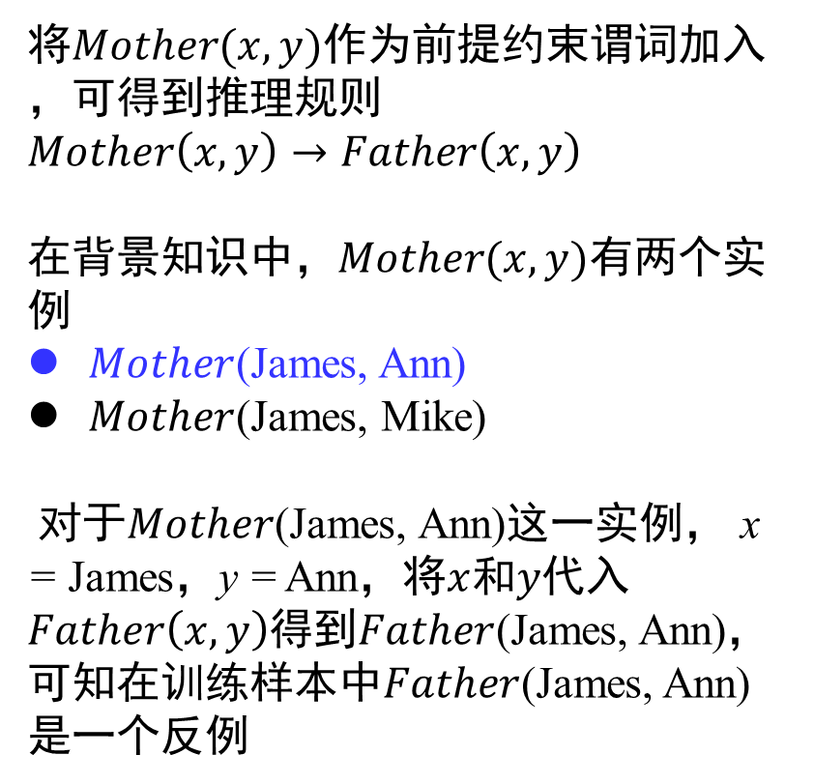
知识图谱推理：FOIL (First Order Inductive Learner)
推理规则 |  | 推理规则涵盖的正例和反例数 |  | FOIL信息增益值
目标谓词 | 前提约束谓词 | 正例 | 反例 | 信息增益值
$$Father(x, y)⟵$$ | 空集 | $$m_{+}=1$$ | $$m_{−}=4$$ | $$FOIL_Gain$$
$$Father(x, y)⟵$$ | $$Mother(x, y)$$ | $$\hat{m_{+}}=0$$ | $$\hat{m_{−}}=2$$ | NA
 | $$Mother(x, z)$$ | $$\hat{m_{+}}=0$$ | $$\hat{m_{−}}=2$$ | NA
 | $$Mother(y, x)$$ | $$\hat{m_{+}}=0$$ | $$\hat{m_{−}}=1$$ | NA
 | $$Mother(y, z)$$ | $$\hat{m_{+}}=0$$ | $$\hat{m_{−}}=1$$ | NA
 | $$Mother(z, x)$$ | $$\hat{m_{+}}=0$$ | $$\hat{m_{−}}=1$$ | NA
 | $$Mother(z, y)$$ | $$\hat{m_{+}}=1$$ | $$\hat{m_{−}}=3$$ | 0.32
 | $$Sibling(x,y)$$ | $$\hat{m_{+}}=0$$ | $$\hat{m_{−}}=1$$ | NA
 | $$Sibling(x,z)$$ | $$\hat{m_{+}}=0$$ | $$\hat{m_{−}}=1$$ | NA
 | $$Sibling(y,x)$$ | $$\hat{m_{+}}=0$$ | $$\hat{m_{−}}=0$$ | NA
 | $$Sibling(y,z)$$ | $$\hat{m_{+}}=0$$ | $$\hat{m_{−}}=0$$ | NA
 | $$Sibling(z,x)$$ | $$\hat{m_{+}}=0$$ | $$\hat{m_{−}}=0$$ | NA
 | $$Sibling(z,y)$$ | $$\hat{m_{+}}=1$$ | $$\hat{m_{−}}=2$$ | 0.74
 | $$Couple(x, y)$$ | $$\hat{m_{+}}=0$$ | $$\hat{m_{−}}=1$$ | NA
 | $$Couple(x, z)$$ | $$\hat{m_{+}}=1$$ | $$\hat{m_{−}}=1$$ | 1.32
 | $$Couple(y, x)$$ | $$\hat{m_{+}}=0$$ | $\hat{m_{−}}=$0 | NA
 | $$Couple(y, z)$$ | $$\hat{m_{+}}=0$$ | $$\hat{m_{−}}=0$$ | NA
 | $$Couple(z, x)$$ | $$\hat{m_{+}}=0$$ | $$\hat{m_{−}}=2$$ | NA
 | $$Couple(z, y)$$ | $$\hat{m_{+}}=0$$ | $$\hat{m_{−}}=1$$ | NA
将$Mother(x, y)$作为前提约束谓词加入，可得到推理规则
$Mother\left(x, y\right)→Father\left(x, y\right)$
在背景知识中，$Mother(x, y)$有两个实例
$Mother$(James, Ann)
$Mother$(James, Mike)
对于$Mother$(James, Ann)这一实例， x = James，y = Ann，将$x$和$y$代入$Father\left(x, y\right)$得到$Father$(James, Ann)，可知在训练样本中$Father$(James, Ann)是一个反例

Slide 58

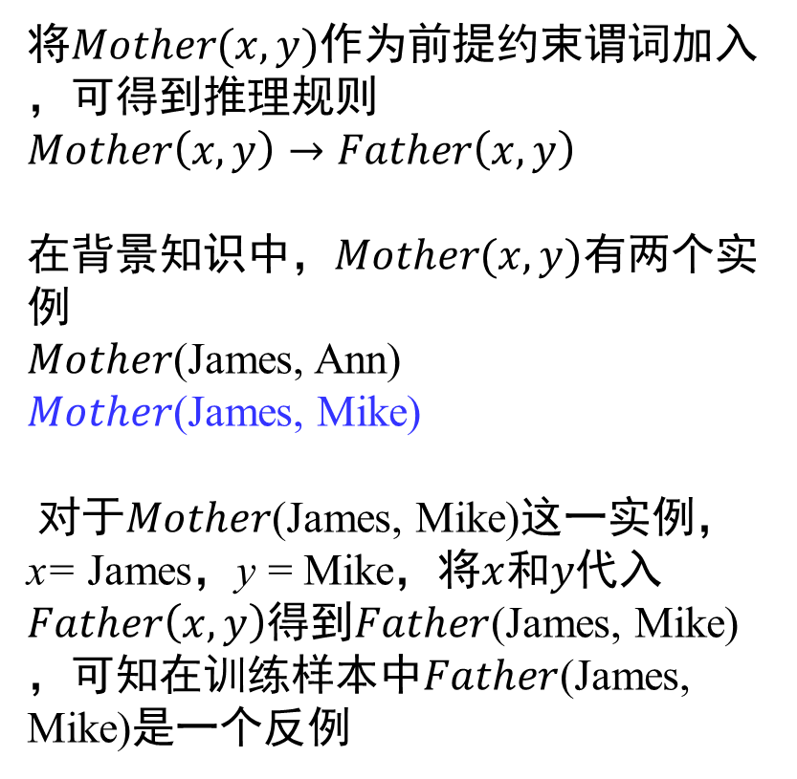
知识图谱推理：FOIL (First Order Inductive Learner)
推理规则 |  | 推理规则涵盖的正例和反例数 |  | FOIL信息增益值
目标谓词 | 前提约束谓词 | 正例 | 反例 | 信息增益值
$$Father(x, y)⟵$$ | 空集 | $$m_{+}=1$$ | $$m_{−}=4$$ | $$FOIL_Gain$$
$$Father(x, y)⟵$$ | $$Mother(x, y)$$ | $$\hat{m_{+}}=0$$ | $$\hat{m_{−}}=2$$ | NA
 | $$Mother(x, z)$$ | $$\hat{m_{+}}=0$$ | $$\hat{m_{−}}=2$$ | NA
 | $$Mother(y, x)$$ | $$\hat{m_{+}}=0$$ | $$\hat{m_{−}}=1$$ | NA
 | $$Mother(y, z)$$ | $$\hat{m_{+}}=0$$ | $$\hat{m_{−}}=1$$ | NA
 | $$Mother(z, x)$$ | $$\hat{m_{+}}=0$$ | $$\hat{m_{−}}=1$$ | NA
 | $$Mother(z, y)$$ | $$\hat{m_{+}}=1$$ | $$\hat{m_{−}}=3$$ | 0.32
 | $$Sibling(x,y)$$ | $$\hat{m_{+}}=0$$ | $$\hat{m_{−}}=1$$ | NA
 | $$Sibling(x,z)$$ | $$\hat{m_{+}}=0$$ | $$\hat{m_{−}}=1$$ | NA
 | $$Sibling(y,x)$$ | $$\hat{m_{+}}=0$$ | $$\hat{m_{−}}=0$$ | NA
 | $$Sibling(y,z)$$ | $$\hat{m_{+}}=0$$ | $$\hat{m_{−}}=0$$ | NA
 | $$Sibling(z,x)$$ | $$\hat{m_{+}}=0$$ | $$\hat{m_{−}}=0$$ | NA
 | $$Sibling(z,y)$$ | $$\hat{m_{+}}=1$$ | $$\hat{m_{−}}=2$$ | 0.74
 | $$Couple(x, y)$$ | $$\hat{m_{+}}=0$$ | $$\hat{m_{−}}=1$$ | NA
 | $$Couple(x, z)$$ | $$\hat{m_{+}}=1$$ | $$\hat{m_{−}}=1$$ | 1.32
 | $$Couple(y, x)$$ | $$\hat{m_{+}}=0$$ | $\hat{m_{−}}=$0 | NA
 | $$Couple(y, z)$$ | $$\hat{m_{+}}=0$$ | $$\hat{m_{−}}=0$$ | NA
 | $$Couple(z, x)$$ | $$\hat{m_{+}}=0$$ | $$\hat{m_{−}}=2$$ | NA
 | $$Couple(z, y)$$ | $$\hat{m_{+}}=0$$ | $$\hat{m_{−}}=1$$ | NA
将$Mother(x, y)$作为前提约束谓词加入，可得到推理规则
$Mother\left(x, y\right)→Father\left(x, y\right)$
在背景知识中，$Mother(x, y)$有两个实例
$Mother$(James, Ann)
$Mother$(James, Mike)
对于$Mother$(James, Mike)这一实例， x= James，y = Mike，将$x$和$y$代入$Father\left(x, y\right)$得到$Father$(James, Mike)，可知在训练样本中$Father$(James, Mike)是一个反例

Slide 59
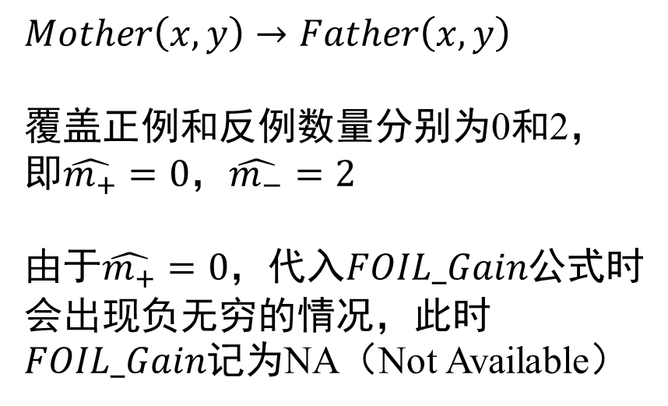
知识图谱推理：FOIL (First Order Inductive Learner)
推理规则 |  | 推理规则涵盖的正例和反例数 |  | FOIL信息增益值
目标谓词 | 前提约束谓词 | 正例 | 反例 | 信息增益值
$$Father(x, y)⟵$$ | 空集 | $$m_{+}=1$$ | $$m_{−}=4$$ | $$FOIL_Gain$$
$$Father(x, y)⟵$$ | $$Mother(x, y)$$ | $$\hat{m_{+}}=0$$ | $$\hat{m_{−}}=2$$ | NA
 | $$Mother(x, z)$$ | $$\hat{m_{+}}=0$$ | $$\hat{m_{−}}=2$$ | NA
 | $$Mother(y, x)$$ | $$\hat{m_{+}}=0$$ | $$\hat{m_{−}}=1$$ | NA
 | $$Mother(y, z)$$ | $$\hat{m_{+}}=0$$ | $$\hat{m_{−}}=1$$ | NA
 | $$Mother(z, x)$$ | $$\hat{m_{+}}=0$$ | $$\hat{m_{−}}=1$$ | NA
 | $$Mother(z, y)$$ | $$\hat{m_{+}}=1$$ | $$\hat{m_{−}}=3$$ | 0.32
 | $$Sibling(x,y)$$ | $$\hat{m_{+}}=0$$ | $$\hat{m_{−}}=1$$ | NA
 | $$Sibling(x,z)$$ | $$\hat{m_{+}}=0$$ | $$\hat{m_{−}}=1$$ | NA
 | $$Sibling(y,x)$$ | $$\hat{m_{+}}=0$$ | $$\hat{m_{−}}=0$$ | NA
 | $$Sibling(y,z)$$ | $$\hat{m_{+}}=0$$ | $$\hat{m_{−}}=0$$ | NA
 | $$Sibling(z,x)$$ | $$\hat{m_{+}}=0$$ | $$\hat{m_{−}}=0$$ | NA
 | $$Sibling(z,y)$$ | $$\hat{m_{+}}=1$$ | $$\hat{m_{−}}=2$$ | 0.74
 | $$Couple(x, y)$$ | $$\hat{m_{+}}=0$$ | $$\hat{m_{−}}=1$$ | NA
 | $$Couple(x, z)$$ | $$\hat{m_{+}}=1$$ | $$\hat{m_{−}}=1$$ | 1.32
 | $$Couple(y, x)$$ | $$\hat{m_{+}}=0$$ | $\hat{m_{−}}=$0 | NA
 | $$Couple(y, z)$$ | $$\hat{m_{+}}=0$$ | $$\hat{m_{−}}=0$$ | NA
 | $$Couple(z, x)$$ | $$\hat{m_{+}}=0$$ | $$\hat{m_{−}}=2$$ | NA
 | $$Couple(z, y)$$ | $$\hat{m_{+}}=0$$ | $$\hat{m_{−}}=1$$ | NA
$Mother\left(x, y\right)→Father\left(x, y\right)$
覆盖正例和反例数量分别为0和2，即$\hat{m_{+}}=0$，$\hat{m_{−}}=2$
由于$\hat{m_{+}}=0$，代入$FOIL_Gain$公式时会出现负无穷的情况，此时$FOIL_Gain$记为NA（Not Available）

Slide 60
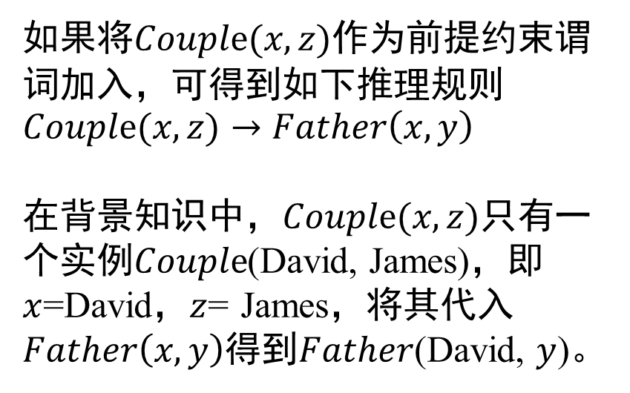
知识图谱推理：FOIL (First Order Inductive Learner)
推理规则 |  | 推理规则涵盖的正例和反例数 |  | FOIL信息增益值
目标谓词 | 前提约束谓词 | 正例 | 反例 | 信息增益值
$$Father(x, y)⟵$$ | 空集 | $$m_{+}=1$$ | $$m_{−}=4$$ | $$FOIL_Gain$$
$$Father(x, y)⟵$$ | $$Mother(x, y)$$ | $$\hat{m_{+}}=0$$ | $$\hat{m_{−}}=2$$ | NA
 | $$Mother(x, z)$$ | $$\hat{m_{+}}=0$$ | $$\hat{m_{−}}=2$$ | NA
 | $$Mother(y, x)$$ | $$\hat{m_{+}}=0$$ | $$\hat{m_{−}}=1$$ | NA
 | $$Mother(y, z)$$ | $$\hat{m_{+}}=0$$ | $$\hat{m_{−}}=1$$ | NA
 | $$Mother(z, x)$$ | $$\hat{m_{+}}=0$$ | $$\hat{m_{−}}=1$$ | NA
 | $$Mother(z, y)$$ | $$\hat{m_{+}}=1$$ | $$\hat{m_{−}}=3$$ | 0.32
 | $$Sibling(x,y)$$ | $$\hat{m_{+}}=0$$ | $$\hat{m_{−}}=1$$ | NA
 | $$Sibling(x,z)$$ | $$\hat{m_{+}}=0$$ | $$\hat{m_{−}}=1$$ | NA
 | $$Sibling(y,x)$$ | $$\hat{m_{+}}=0$$ | $$\hat{m_{−}}=0$$ | NA
 | $$Sibling(y,z)$$ | $$\hat{m_{+}}=0$$ | $$\hat{m_{−}}=0$$ | NA
 | $$Sibling(z,x)$$ | $$\hat{m_{+}}=0$$ | $$\hat{m_{−}}=0$$ | NA
 | $$Sibling(z,y)$$ | $$\hat{m_{+}}=1$$ | $$\hat{m_{−}}=2$$ | 0.74
 | $$Couple(x, y)$$ | $$\hat{m_{+}}=0$$ | $$\hat{m_{−}}=1$$ | NA
 | $$Couple(x, z)$$ | $$\hat{m_{+}}=1$$ | $$\hat{m_{−}}=1$$ | 1.32
 | $$Couple(y, x)$$ | $$\hat{m_{+}}=0$$ | $\hat{m_{−}}=$0 | NA
 | $$Couple(y, z)$$ | $$\hat{m_{+}}=0$$ | $$\hat{m_{−}}=0$$ | NA
 | $$Couple(z, x)$$ | $$\hat{m_{+}}=0$$ | $$\hat{m_{−}}=2$$ | NA
 | $$Couple(z, y)$$ | $$\hat{m_{+}}=0$$ | $$\hat{m_{−}}=1$$ | NA
如果将$Couple(x, z)$作为前提约束谓词加入，可得到如下推理规则$Couple(x, z)→Father\left(x, y\right)$
在背景知识中，$Couple(x, z)$只有一个实例$Couple$(David, James)，即$x$=David，$z$= James，将其代入$Father\left(x, y\right)$得到$Father$(David, $y$)。

Slide 61
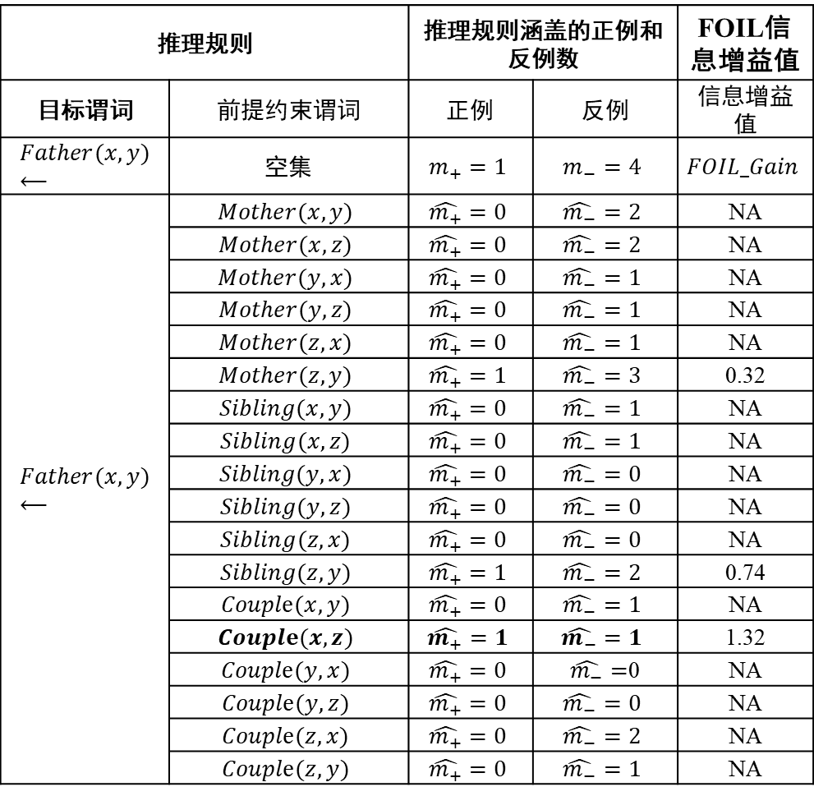
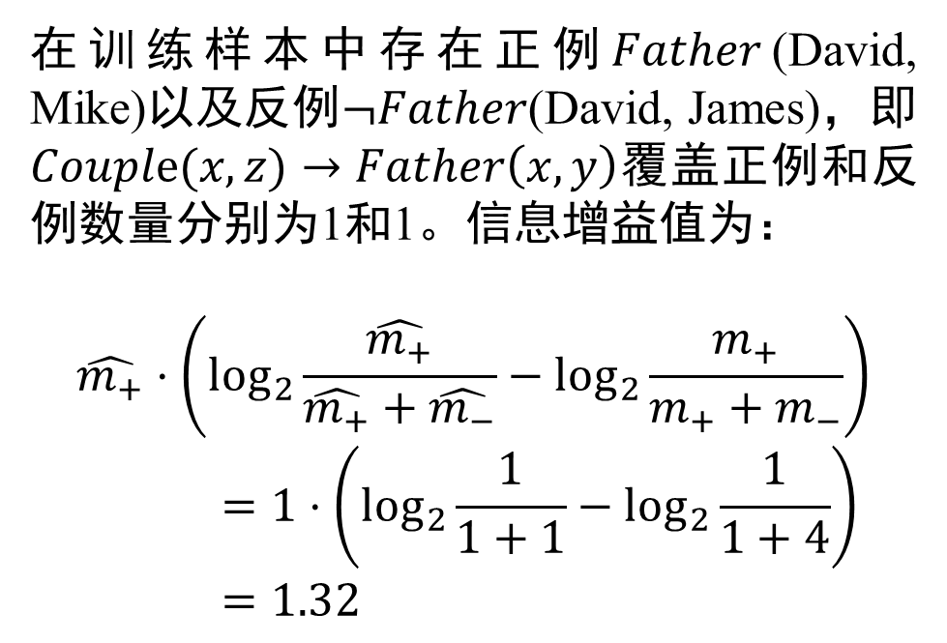
知识图谱推理：FOIL (First Order Inductive Learner)
推理规则 |  | 推理规则涵盖的正例和反例数 |  | FOIL信息增益值
目标谓词 | 前提约束谓词 | 正例 | 反例 | 信息增益值
$$Father(x, y)⟵$$ | 空集 | $$m_{+}=1$$ | $$m_{−}=4$$ | $$FOIL_Gain$$
$$Father(x, y)⟵$$ | $$Mother(x, y)$$ | $$\hat{m_{+}}=0$$ | $$\hat{m_{−}}=2$$ | NA
 | $$Mother(x, z)$$ | $$\hat{m_{+}}=0$$ | $$\hat{m_{−}}=2$$ | NA
 | $$Mother(y, x)$$ | $$\hat{m_{+}}=0$$ | $$\hat{m_{−}}=1$$ | NA
 | $$Mother(y, z)$$ | $$\hat{m_{+}}=0$$ | $$\hat{m_{−}}=1$$ | NA
 | $$Mother(z, x)$$ | $$\hat{m_{+}}=0$$ | $$\hat{m_{−}}=1$$ | NA
 | $$Mother(z, y)$$ | $$\hat{m_{+}}=1$$ | $$\hat{m_{−}}=3$$ | 0.32
 | $$Sibling(x,y)$$ | $$\hat{m_{+}}=0$$ | $$\hat{m_{−}}=1$$ | NA
 | $$Sibling(x,z)$$ | $$\hat{m_{+}}=0$$ | $$\hat{m_{−}}=1$$ | NA
 | $$Sibling(y,x)$$ | $$\hat{m_{+}}=0$$ | $$\hat{m_{−}}=0$$ | NA
 | $$Sibling(y,z)$$ | $$\hat{m_{+}}=0$$ | $$\hat{m_{−}}=0$$ | NA
 | $$Sibling(z,x)$$ | $$\hat{m_{+}}=0$$ | $$\hat{m_{−}}=0$$ | NA
 | $$Sibling(z,y)$$ | $$\hat{m_{+}}=1$$ | $$\hat{m_{−}}=2$$ | 0.74
 | $$Couple(x, y)$$ | $$\hat{m_{+}}=0$$ | $$\hat{m_{−}}=1$$ | NA
 | $$Couple(x, z)$$ | $$\hat{m_{+}}=1$$ | $$\hat{m_{−}}=1$$ | 1.32
 | $$Couple(y, x)$$ | $$\hat{m_{+}}=0$$ | $\hat{m_{−}}=$0 | NA
 | $$Couple(y, z)$$ | $$\hat{m_{+}}=0$$ | $$\hat{m_{−}}=0$$ | NA
 | $$Couple(z, x)$$ | $$\hat{m_{+}}=0$$ | $$\hat{m_{−}}=2$$ | NA
 | $$Couple(z, y)$$ | $$\hat{m_{+}}=0$$ | $$\hat{m_{−}}=1$$ | NA
在训练样本中存在正例$Father$(David, Mike)以及反例$¬Father$(David, James)，即$Couple(x, z)→Father\left(x, y\right)$覆盖正例和反例数量分别为1和1。信息增益值为：
$$\hat{m_{+}}⋅\left(\log_{2}{\frac{\hat{m_{+}}}{\hat{m_{+}}+\hat{m_{−}}}}−\log_{2}{\frac{m_{+}}{m_{+}+m_{−}}}\right)=1⋅\left(\log_{2}{\frac{1}{1+1}}−\log_{2}{\frac{1}{1+4}}\right)=1.32$$

Slide 62
知识图谱推理：FOIL (First Order Inductive Learner)
Back-ground knowledge | $Sibling$(Ann, Mike) $Couple$(David, James) $Mother$(James, Ann) $Mother$(James, Mike)
Positive and negative samples | $Father$(David, Mike) $¬Father$(David, James) $¬Father$(James, Ann) $¬Father$(James, Mike) $¬Father$(Ann, Mike)
$Couple(x, z)$ 加入后信息增益最大
将$Couple(x, z)$加入推理规则, 得到$Couple\left(x,z\right)→Father\left(x, y\right)$新推理规则
将训练样例中与该推理规则不符的样例去掉。这里不符指当$Couple\left(x,z\right)$中$x$取值为David时，与$Father$(David, )或$¬Father$(David, )无法匹配的实例。
训练样本集中只有正例$Father$(David, Mike)和负例$¬Father$(David, James)两个实例

Slide 63
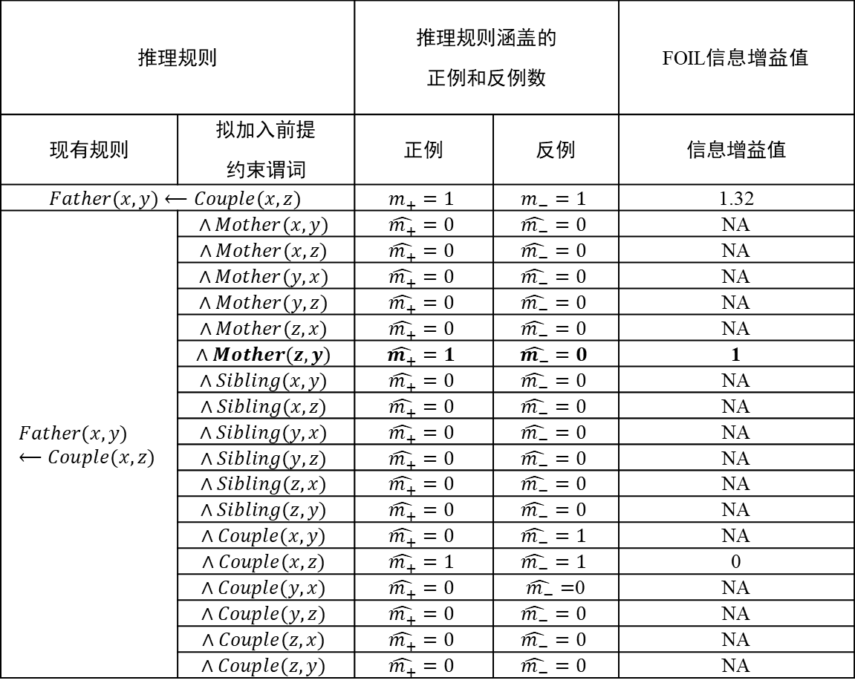
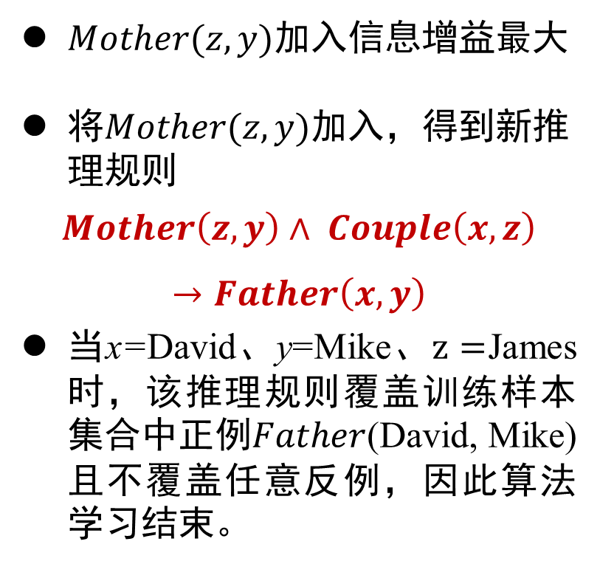
知识图谱推理：FOIL (First Order Inductive Learner)
推理规则 |  | 推理规则涵盖的 正例和反例数 |  | FOIL信息增益值
现有规则 | 拟加入前提 约束谓词 | 正例 | 反例 | 信息增益值
$$Father(x, y)⟵Couple(x, z)$$ |  | $$m_{+}=1$$ | $$m_{−}=1$$ | 1.32
$$Father(x, y)⟵Couple(x, z)$$ | $$∧Mother(x, y)$$ | $$\hat{m_{+}}=0$$ | $$\hat{m_{−}}=0$$ | NA
 | $$∧Mother(x, z)$$ | $$\hat{m_{+}}=0$$ | $$\hat{m_{−}}=0$$ | NA
 | $$∧Mother(y, x)$$ | $$\hat{m_{+}}=0$$ | $$\hat{m_{−}}=0$$ | NA
 | $$∧Mother(y, z)$$ | $$\hat{m_{+}}=0$$ | $$\hat{m_{−}}=0$$ | NA
 | $$∧Mother(z, x)$$ | $$\hat{m_{+}}=0$$ | $$\hat{m_{−}}=0$$ | NA
 | $$∧Mother(z, y)$$ | $$\hat{m_{+}}=1$$ | $$\hat{m_{−}}=0$$ | 1
 | $$∧Sibling(x,y)$$ | $$\hat{m_{+}}=0$$ | $$\hat{m_{−}}=0$$ | NA
 | $$∧Sibling(x,z)$$ | $$\hat{m_{+}}=0$$ | $$\hat{m_{−}}=0$$ | NA
 | $$∧Sibling(y,x)$$ | $$\hat{m_{+}}=0$$ | $$\hat{m_{−}}=0$$ | NA
 | $$∧Sibling(y,z)$$ | $$\hat{m_{+}}=0$$ | $$\hat{m_{−}}=0$$ | NA
 | $$∧Sibling(z,x)$$ | $$\hat{m_{+}}=0$$ | $$\hat{m_{−}}=0$$ | NA
 | $$∧Sibling(z,y)$$ | $$\hat{m_{+}}=0$$ | $$\hat{m_{−}}=0$$ | NA
 | $$∧Couple(x, y)$$ | $$\hat{m_{+}}=0$$ | $$\hat{m_{−}}=1$$ | NA
 | $$∧Couple(x, z)$$ | $$\hat{m_{+}}=1$$ | $$\hat{m_{−}}=1$$ | 0
 | $$∧Couple(y, x)$$ | $$\hat{m_{+}}=0$$ | $\hat{m_{−}}=$0 | NA
 | $$∧Couple(y, z)$$ | $$\hat{m_{+}}=0$$ | $$\hat{m_{−}}=0$$ | NA
 | $$∧Couple(z, x)$$ | $$\hat{m_{+}}=0$$ | $$\hat{m_{−}}=0$$ | NA
 | $$∧Couple(z, y)$$ | $$\hat{m_{+}}=0$$ | $$\hat{m_{−}}=0$$ | NA
$Mother(z, y)$加入信息增益最大
将$Mother(z, y)$加入，得到新推理规则
$$Mother\left(z, y\right)∧ Couple\left(x,z\right)→Father\left(x, y\right)$$
当x=David、y=Mike、$z=$James时，该推理规则覆盖训练样本集合中正例$Father$(David, Mike)且不覆盖任意反例，因此算法学习结束。

Slide 64
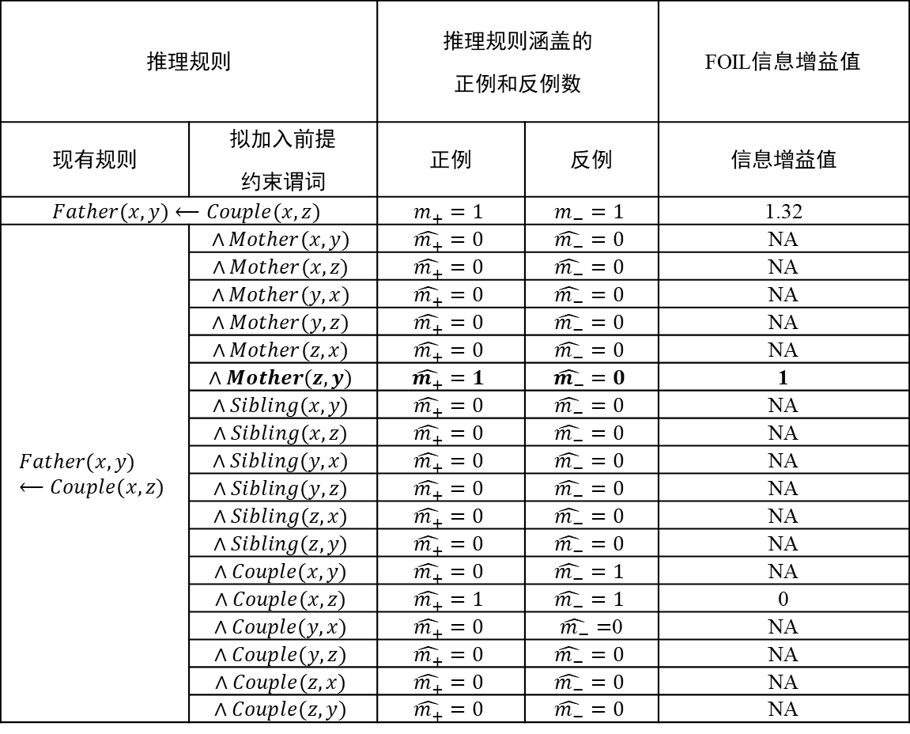
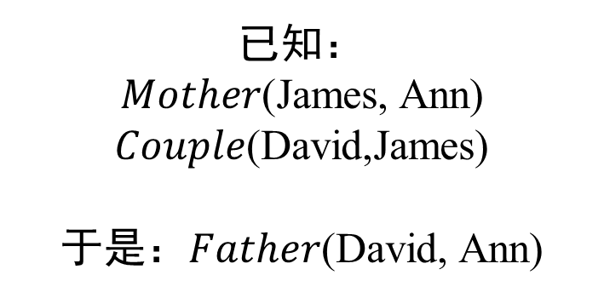
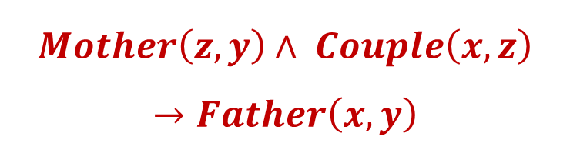
知识图谱推理：FOIL (First Order Inductive Learner)
推理规则 |  | 推理规则涵盖的 正例和反例数 |  | FOIL信息增益值
现有规则 | 拟加入前提 约束谓词 | 正例 | 反例 | 信息增益值
$$Father(x, y)⟵Couple(x, z)$$ |  | $$m_{+}=1$$ | $$m_{−}=1$$ | 1.32
$$Father(x, y)⟵Couple(x, z)$$ | $$∧Mother(x, y)$$ | $$\hat{m_{+}}=0$$ | $$\hat{m_{−}}=0$$ | NA
 | $$∧Mother(x, z)$$ | $$\hat{m_{+}}=0$$ | $$\hat{m_{−}}=0$$ | NA
 | $$∧Mother(y, x)$$ | $$\hat{m_{+}}=0$$ | $$\hat{m_{−}}=0$$ | NA
 | $$∧Mother(y, z)$$ | $$\hat{m_{+}}=0$$ | $$\hat{m_{−}}=0$$ | NA
 | $$∧Mother(z, x)$$ | $$\hat{m_{+}}=0$$ | $$\hat{m_{−}}=0$$ | NA
 | $$∧Mother(z, y)$$ | $$\hat{m_{+}}=1$$ | $$\hat{m_{−}}=0$$ | 1
 | $$∧Sibling(x,y)$$ | $$\hat{m_{+}}=0$$ | $$\hat{m_{−}}=0$$ | NA
 | $$∧Sibling(x,z)$$ | $$\hat{m_{+}}=0$$ | $$\hat{m_{−}}=0$$ | NA
 | $$∧Sibling(y,x)$$ | $$\hat{m_{+}}=0$$ | $$\hat{m_{−}}=0$$ | NA
 | $$∧Sibling(y,z)$$ | $$\hat{m_{+}}=0$$ | $$\hat{m_{−}}=0$$ | NA
 | $$∧Sibling(z,x)$$ | $$\hat{m_{+}}=0$$ | $$\hat{m_{−}}=0$$ | NA
 | $$∧Sibling(z,y)$$ | $$\hat{m_{+}}=0$$ | $$\hat{m_{−}}=0$$ | NA
 | $$∧Couple(x, y)$$ | $$\hat{m_{+}}=0$$ | $$\hat{m_{−}}=1$$ | NA
 | $$∧Couple(x, z)$$ | $$\hat{m_{+}}=1$$ | $$\hat{m_{−}}=1$$ | 0
 | $$∧Couple(y, x)$$ | $$\hat{m_{+}}=0$$ | $\hat{m_{−}}=$0 | NA
 | $$∧Couple(y, z)$$ | $$\hat{m_{+}}=0$$ | $$\hat{m_{−}}=0$$ | NA
 | $$∧Couple(z, x)$$ | $$\hat{m_{+}}=0$$ | $$\hat{m_{−}}=0$$ | NA
 | $$∧Couple(z, y)$$ | $$\hat{m_{+}}=0$$ | $$\hat{m_{−}}=0$$ | NA
$$Mother\left(z, y\right)∧ Couple\left(x,z\right)→Father\left(x, y\right)$$
已知：
$Mother$(James, Ann)
$Couple$(David,James)
于是：$Father$(David, Ann)

Slide 65
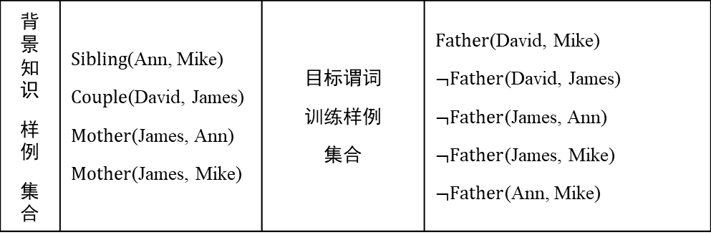
知识图谱推理：FOIL (First Order Inductive Learner)
$$(∀x)(∀y)(∀z)\left(Mother\left(z, y\right)∧ Couple\left(x,z\right)→Father\left(x, y\right)\right)$$
前提约束谓词
(学习得到)
目标谓词
(已知)
推理手段: positive examples + negative examples + background knowledge examples$⟹$ hypothesis
背景知识 样例 集合 | $Sibling$(Ann, Mike) $Couple$(David, James) $Mother$(James, Ann) $Mother$(James, Mike) | 目标谓词 训练样例 集合 | $Father$(David, Mike) $¬Father$(David, James) $¬Father$(James, Ann) $¬Father$(James, Mike) $¬Father$(Ann, Mike)
给定目标谓词，FOIL算法从实例（正例、反例、背景样例）出发，不断测试所得到推理规则是否还包含反例，一旦不包含负例，则学习结束，展示了 “归纳学习”能力。

Slide 66
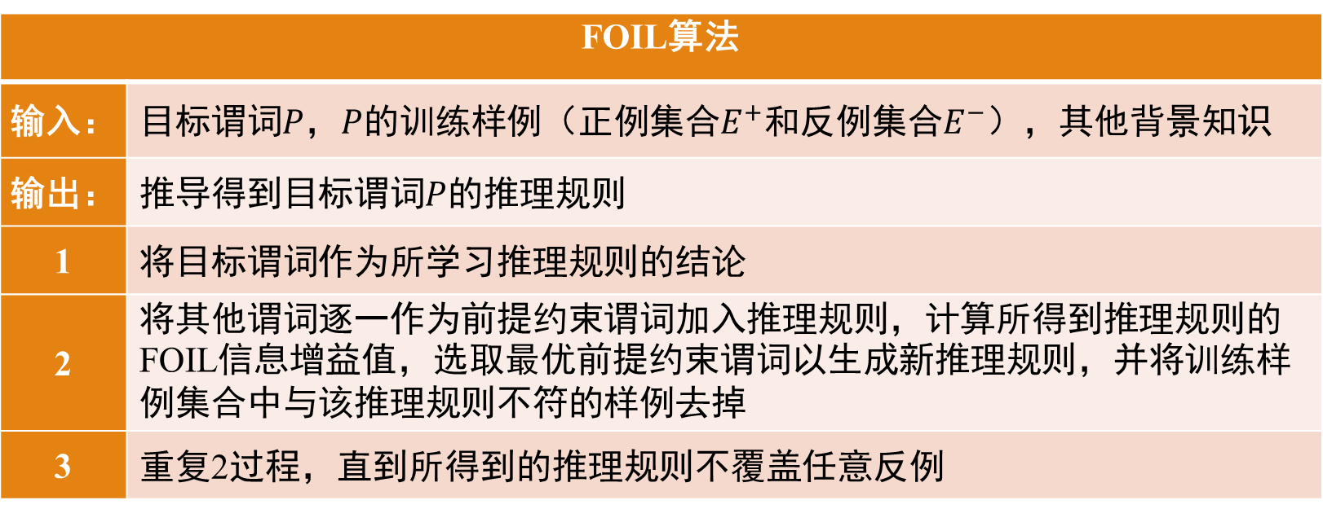
知识图谱推理：FOIL (First Order Inductive Learner)
FOIL（First Order Inductive Learner）算法
FOIL算法
输入： | 目标谓词$P$，$P$的训练样例（正例集合$E^{+}$和反例集合$E^{−}$），其他背景知识
输出： | 推导得到目标谓词$P$的推理规则
1 | 将目标谓词作为所学习推理规则的结论
2 | 将其他谓词逐一作为前提约束谓词加入推理规则，计算所得到推理规则的FOIL信息增益值，选取最优前提约束谓词以生成新推理规则，并将训练样例集合中与该推理规则不符的样例去掉
3 | 重复2过程，直到所得到的推理规则不覆盖任意反例

Slide 67
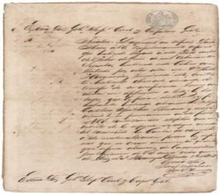
知识图谱推理
概念
实体
属性
关系
推理机
知识图谱的扩充

Slide 68
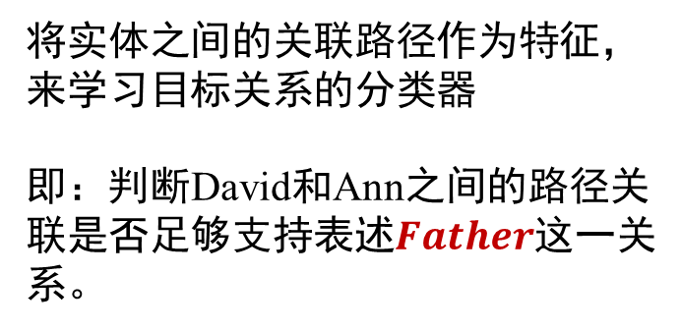
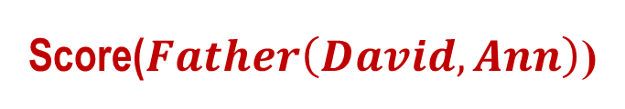
知识图谱推理：路径排序
Score($Father\left(David, Ann\right)$)
将实体之间的关联路径作为特征，来学习目标关系的分类器
即：判断David和Ann之间的路径关联是否足够支持表述$Father$这一关系。
一个简单的家庭关系知识图谱
Ni Lao, William W. Cohen, Relational retrieval using a combination of path-constrained random walks, Machine learning, 2010, 81(1): 53-67, 2010

Slide 69
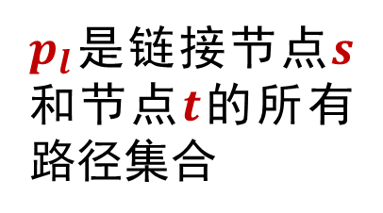
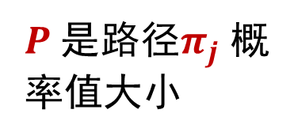
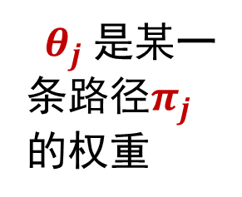
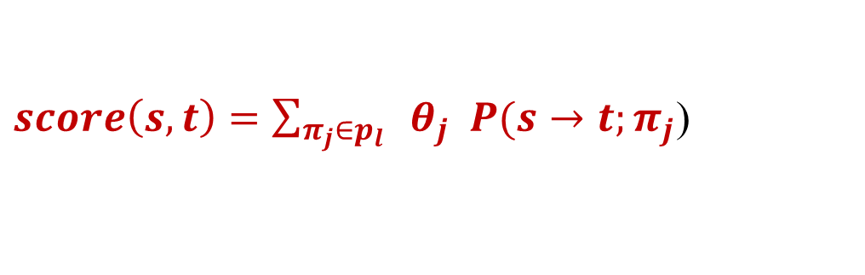

知识图谱推理：路径排序
Score($Father\left(David, Ann\right)$)
$score\left(s,t\right)=\sum_{π_{j}∈p_{l}}{{ θ}_{j} P(s→t;}π_{j}$)
$p_{l}$是链接节点$s$ 和节点$t$的所有路径集合
${ θ}_{j}$是某一条路径$π_{j}$的权重
$P$是路径$π_{j}$概率值大小
一个简单的家庭关系知识图谱

Slide 70
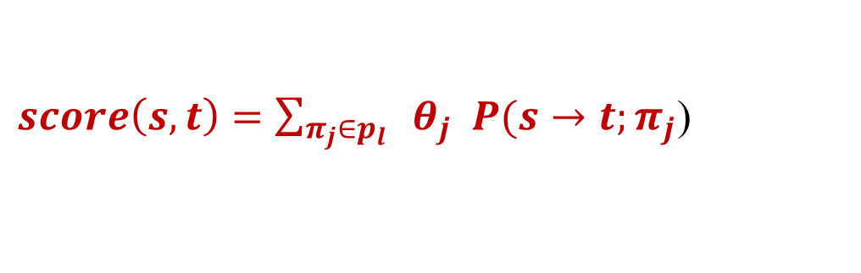
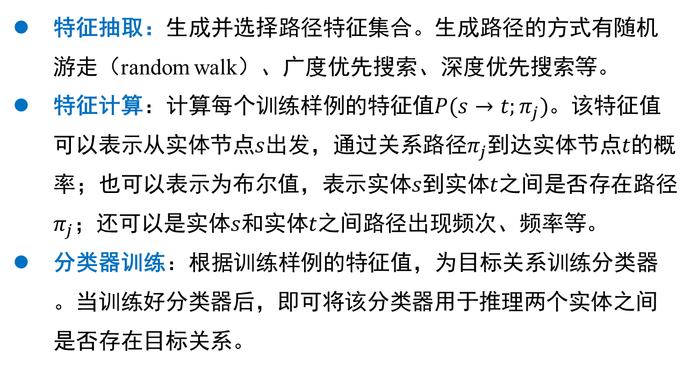

知识图谱推理：路径排序
Score($Father\left(David, Ann\right)$)
$score\left(s,t\right)=\sum_{π_{j}∈p_{l}}{{ θ}_{j} P(s→t;}π_{j}$)
特征抽取：生成并选择路径特征集合。生成路径的方式有随机游走（random walk）、广度优先搜索、深度优先搜索等。
特征计算：计算每个训练样例的特征值$P(s→t;π_{j})$。该特征值可以表示从实体节点$s$出发，通过关系路径$π_{j}$到达实体节点$t$的概率；也可以表示为布尔值，表示实体$s$到实体$t$之间是否存在路径$π_{j}$；还可以是实体$s$和实体$t$之间路径出现频次、频率等。
分类器训练：根据训练样例的特征值，为目标关系训练分类器。当训练好分类器后，即可将该分类器用于推理两个实体之间是否存在目标关系。

Slide 71
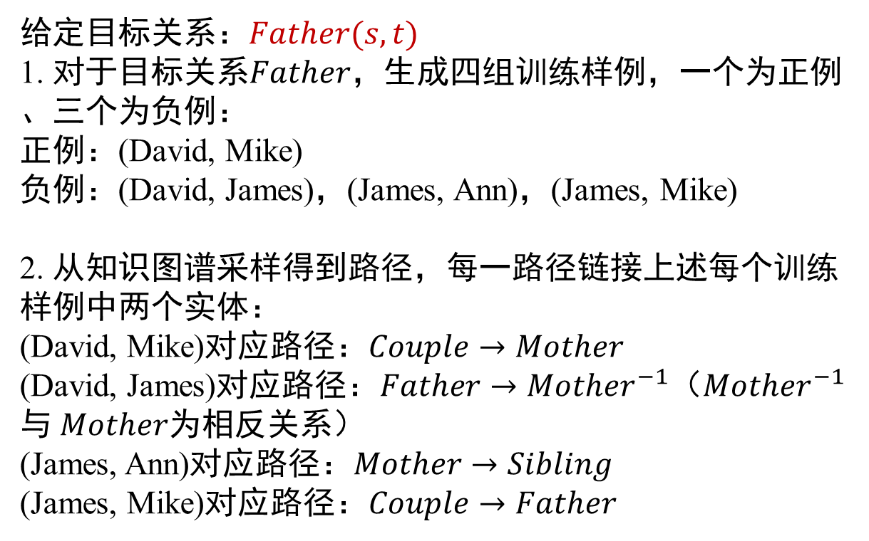


知识图谱推理：路径排序
Score($Father\left(David, Ann\right)$)
$score\left(s,t\right)=\sum_{π_{j}∈p_{l}}{{ θ}_{j} father(s→t;}π_{j}$)
给定目标关系：$Father(s,t)$
1. 对于目标关系$Father$，生成四组训练样例，一个为正例、三个为负例：
正例：(David, Mike)
负例：(David, James)，(James, Ann)，(James, Mike)
2. 从知识图谱采样得到路径，每一路径链接上述每个训练样例中两个实体：
(David, Mike)对应路径：$Couple→Mother$
(David, James)对应路径：$Father→Mother^{−1}$（$Mother^{−1}$与$Mother$为相反关系）
(James, Ann)对应路径：$Mother→Sibling$
(James, Mike)对应路径：$Couple→Father$

Slide 72
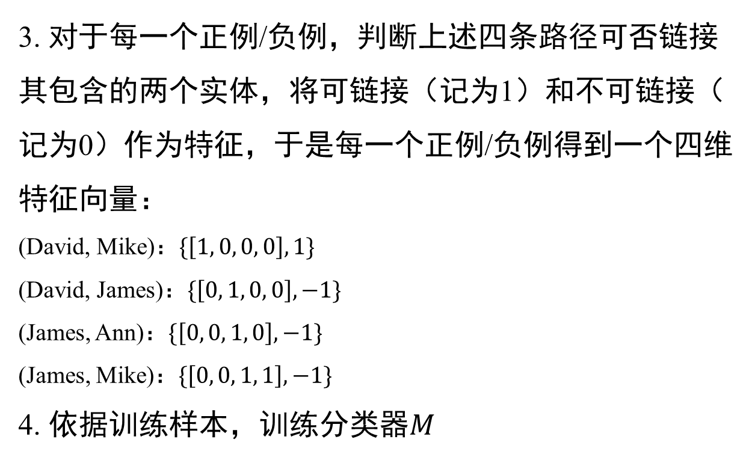
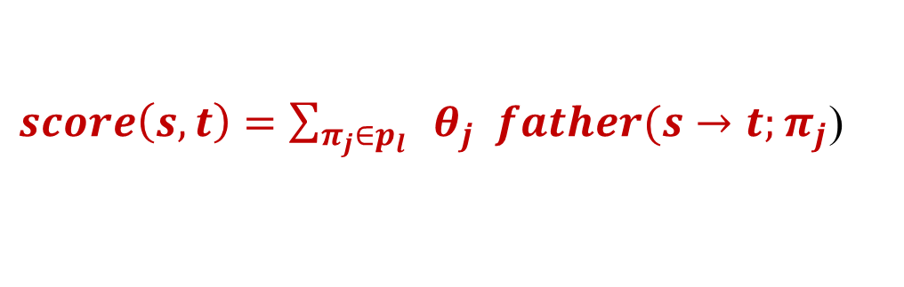

知识图谱推理：路径排序
Score($Father\left(David, Ann\right)$)
$score\left(s,t\right)=\sum_{π_{j}∈p_{l}}{{ θ}_{j} father(s→t;}π_{j}$)
3. 对于每一个正例/负例，判断上述四条路径可否链接其包含的两个实体，将可链接（记为1）和不可链接（记为0）作为特征，于是每一个正例/负例得到一个四维特征向量：
(David, Mike)：$\{\left[1, 0, 0, 0\right], 1\}$
(David, James)：$\{\left[0, 1, 0, 0\right], −1\}$
(James, Ann)：$\{\left[0, 0, 1, 0\right], −1\}$
(James, Mike)：$\{\left[0, 0, 1, 1\right], −1\}$
4. 依据训练样本，训练分类器$M$

Slide 73
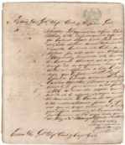
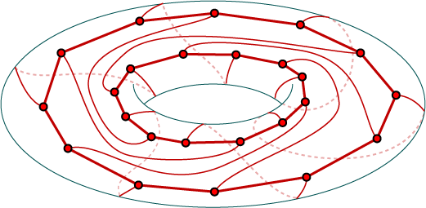
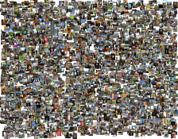
知识图谱推理: 机器学习
开放文档
数据集
概念
关系
属性
特征提取
识别
分类器
定义特征
模型训练
扩充
知识图谱
训练样例

Slide 74
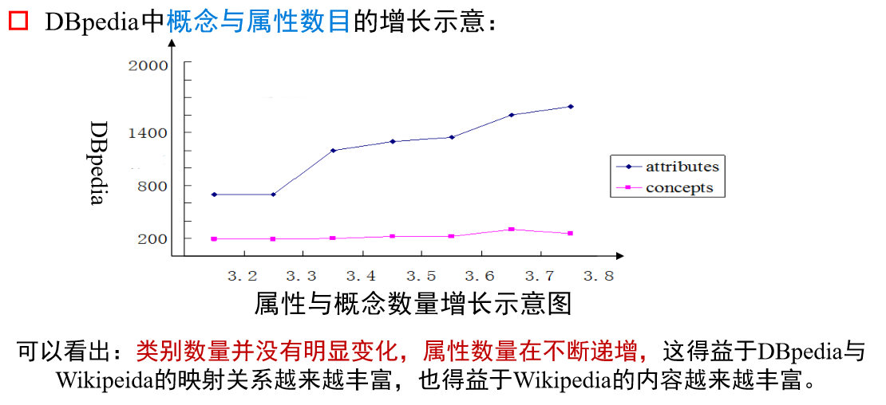
知识图谱:概念与属性对比

Slide 75
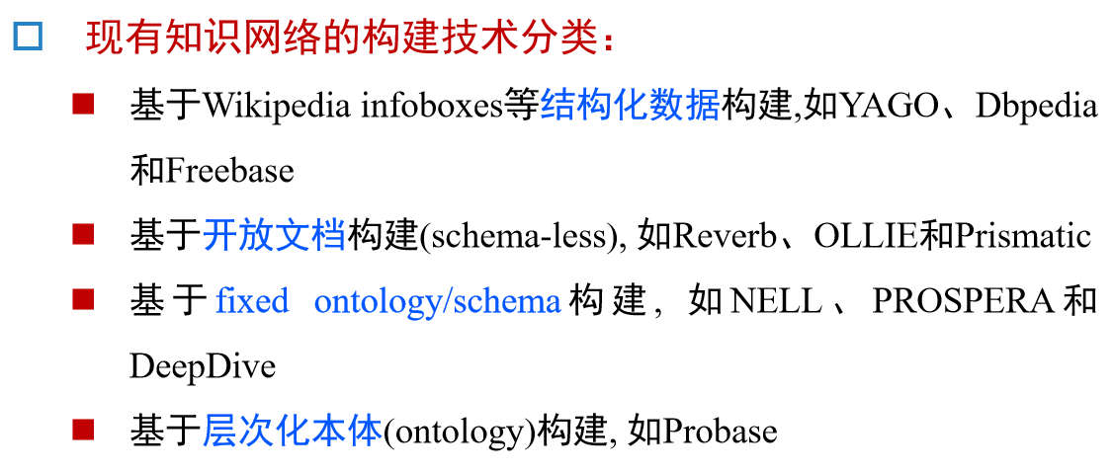
知识图谱:知识图谱的构造

Slide 76
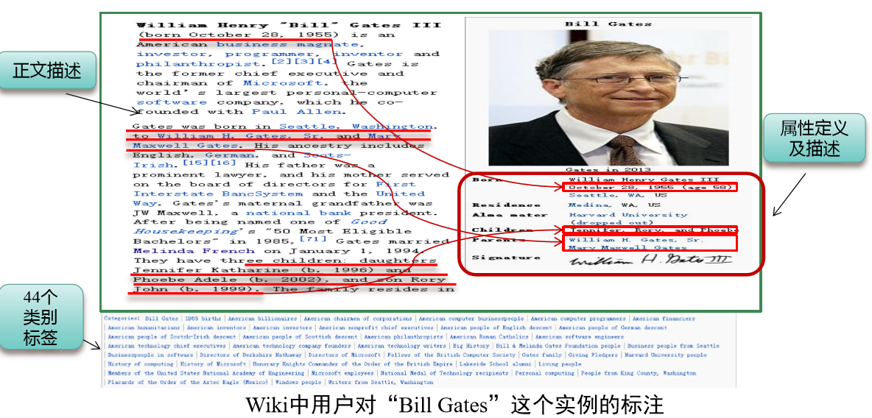
知识图谱构造流程:以wiki为例
Notes:
基于结构化知识

Slide 77
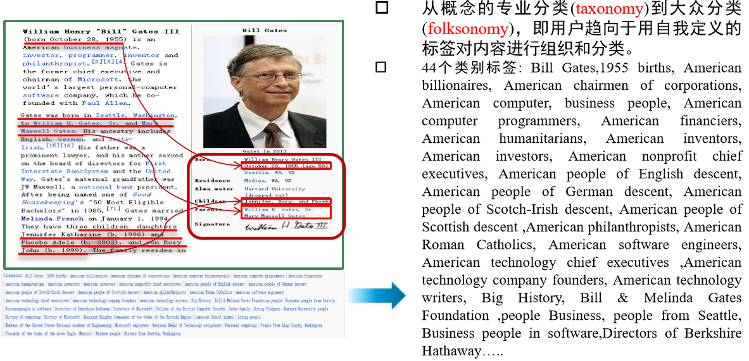
知识图谱构造流程:以wiki为例

Slide 78
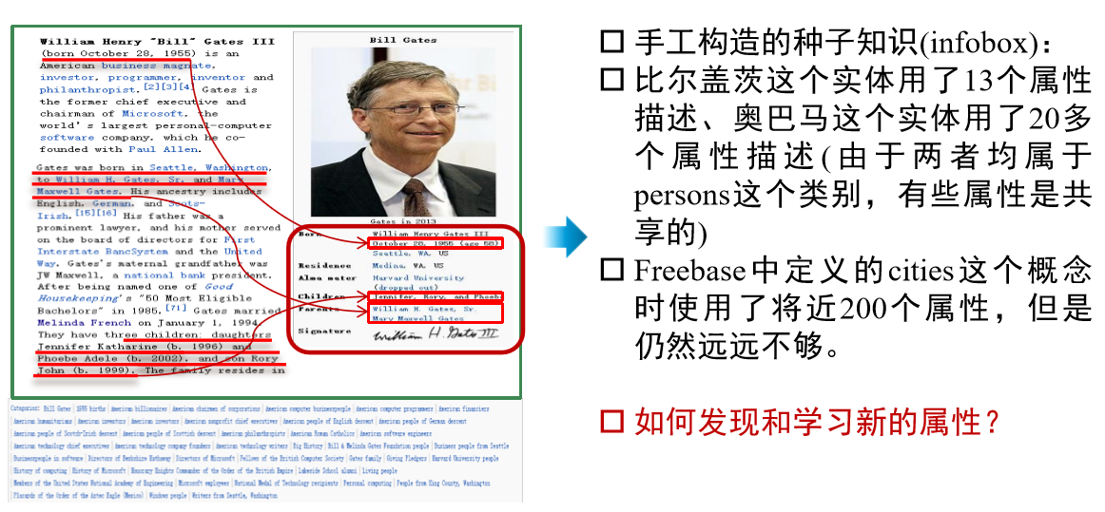
知识图谱构造流程:以wiki为例

Slide 79

知识图谱构造流程:以wiki为例

Slide 80

知识图谱构造流程:以wiki为例

Slide 81

知识图谱构造流程:属性识别与填充

Slide 82

知识图谱构造流程:机器学习

Slide 83

知识图谱构造流程:机器学习

Slide 84

知识图谱:基于深度学习的知识图谱构造

Slide 85

知识图谱:从数据到知识

